Slide 1
«КАК МЫ ВЕСНУВЫРУЧАЛИ» 3часть
ПРЕЗЕНТАЦИЯ
разработана учителем-логопедом Астафьевой Е.О.
при участии специалистов ГДОУ №116 Фрунзенского района.
Санкт-Петербург 2011год

Slide 2
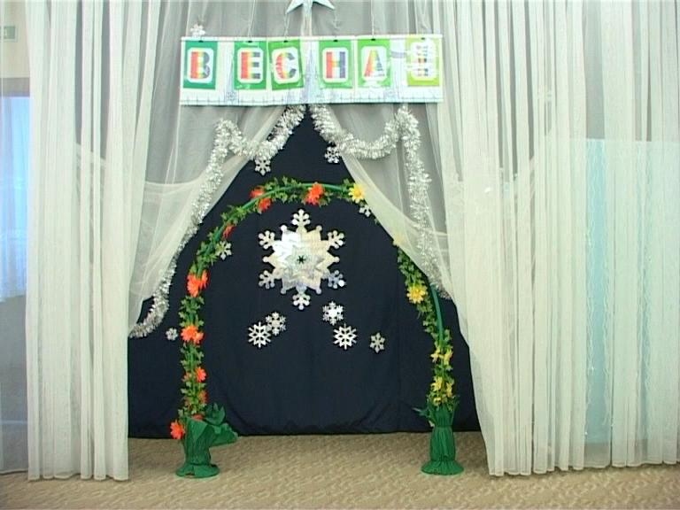
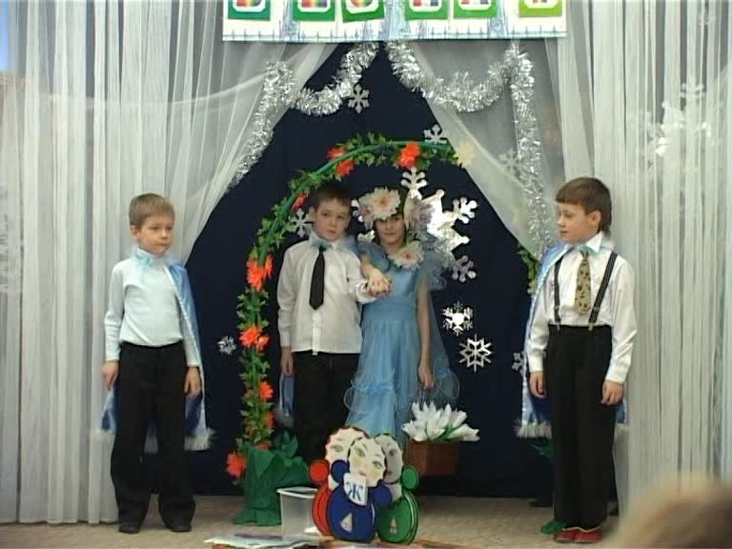
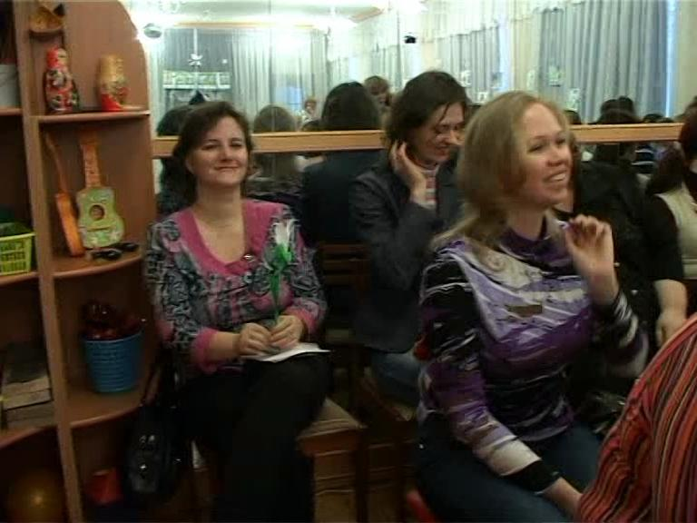
ВАРОТА РАСПАХНУЛИСЬ, И С КОРЗИНОЙ ПОДСНЕЖНИКОВ ПОД КРАСИВУЮ МУЗЫКУ ПОЯВИЛАСЬ ВЕСНА! ВЫВЕЛИ ЕЁ ИЗ ЛЕДЯНОГО ДВОРЦА ЗИМНИЕ МЕСЯЦЫ. ГОСТИ И ДЕТИ ОБРАДОВАЛИСЬ ПОЯВЛЕНИЮ ДОЛГОЖДАННОЙ ВЕСНЫ.

Slide 3
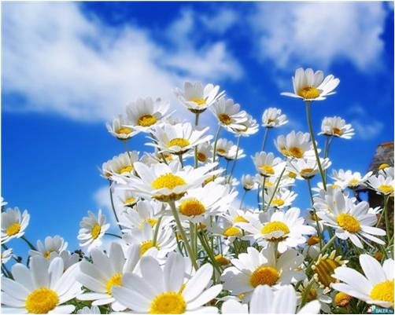
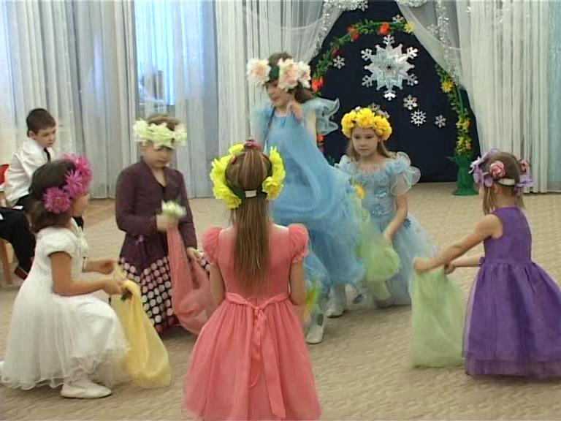
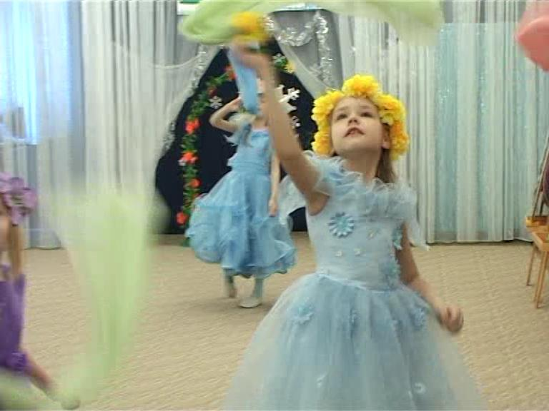
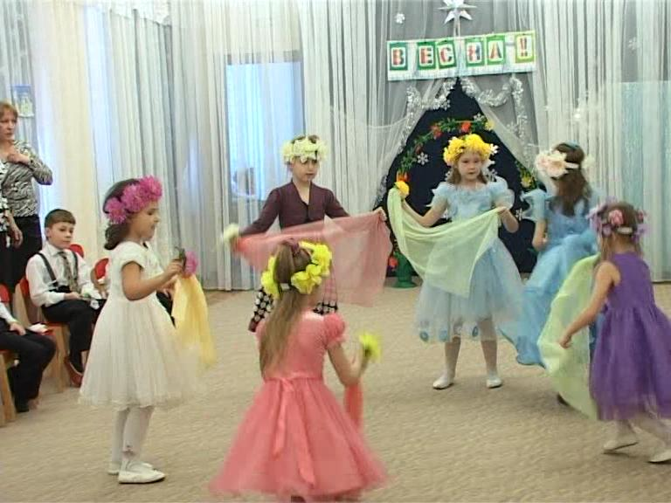
С ПРИХОДОМ ВЕСНЫ ВСЁ ВОКРУГ ПРЕОБРАЗИЛОСЬ: ПОЯВИЛИСЬ РИСУНКИ ДЕТЕЙ С ЯРКИМИ ДЫМКОВСКИМИ ИГРУШКАМИ, РАСЦВЕЛИ ПО ВСЕМУ ЗАЛУ КРАСИВЫЕ «ЦВЕТЫ».

Slide 4
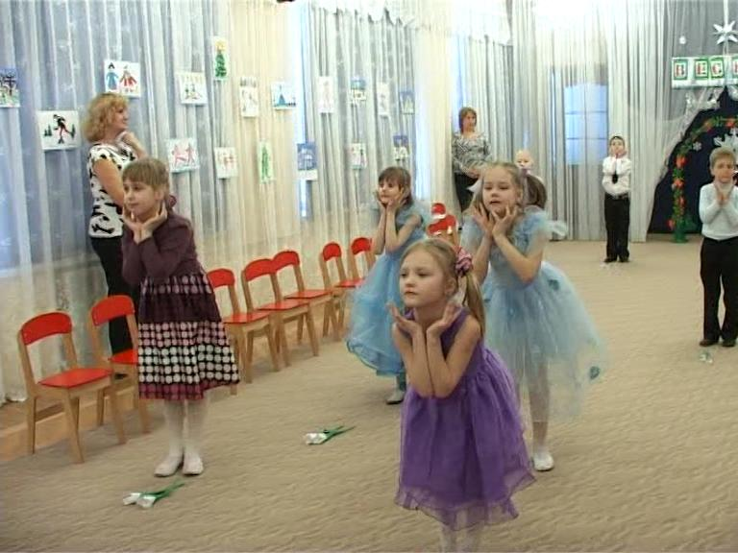
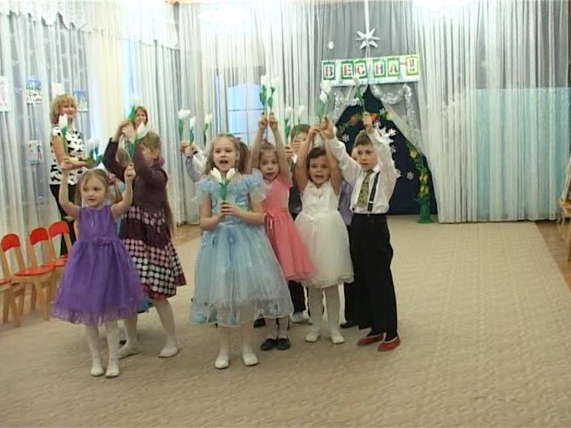
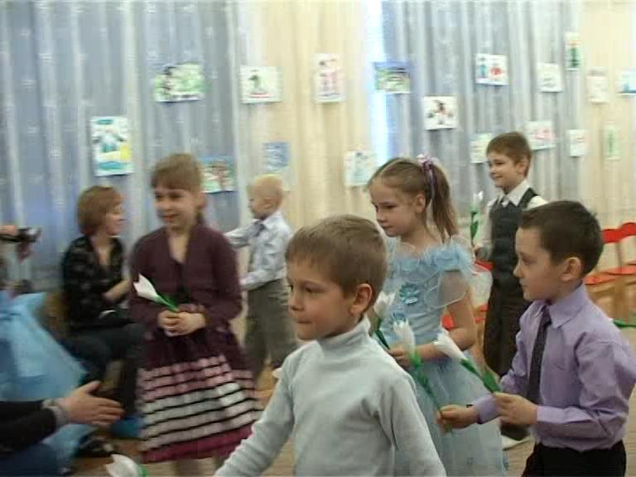
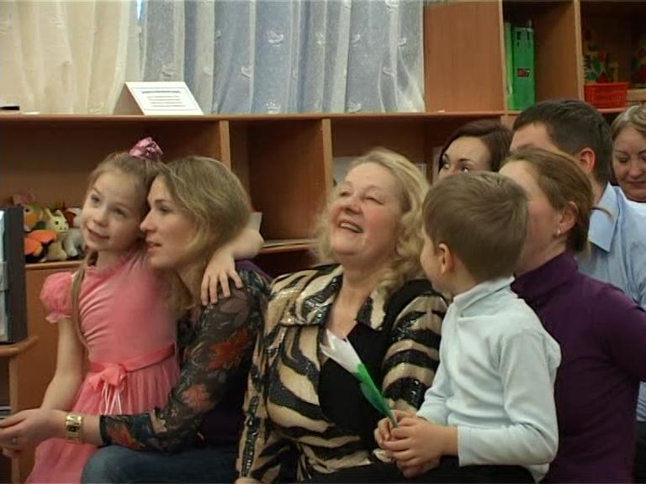
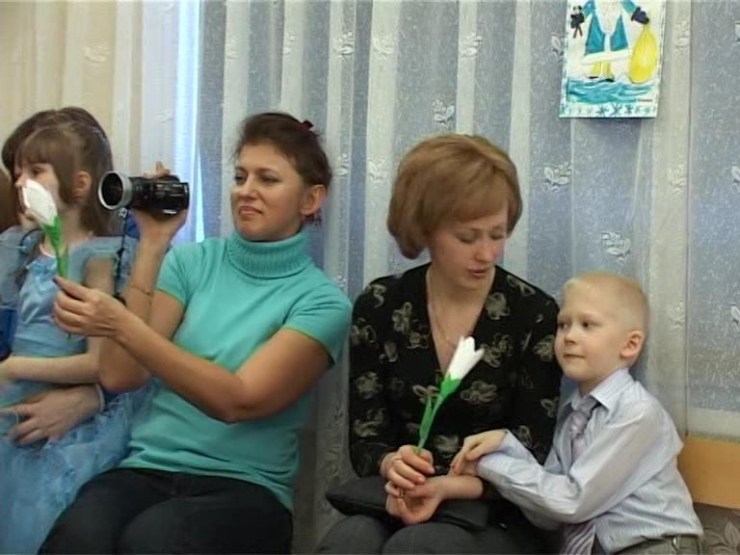
ДЕТИ ПОКАЗАЛИ СВОИМ РОДИТЕЛЯМ, КАК ИЗ «СЕМЯЧКА» ВЫРАСТАЮТ ЦВЕТЫ. СОБРАЛИ НА ПОЛЯНКЕ «ПОДСНЕЖНИКИ», СДЕЛАННЫЕ СВОИМИ РУКАМИ, И ПОДАРИЛИ ИХ ГОСТЯМ.

Slide 5
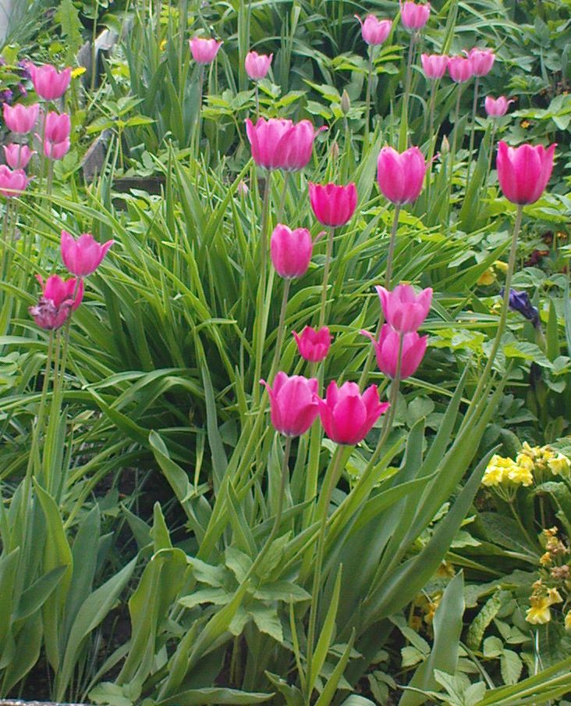
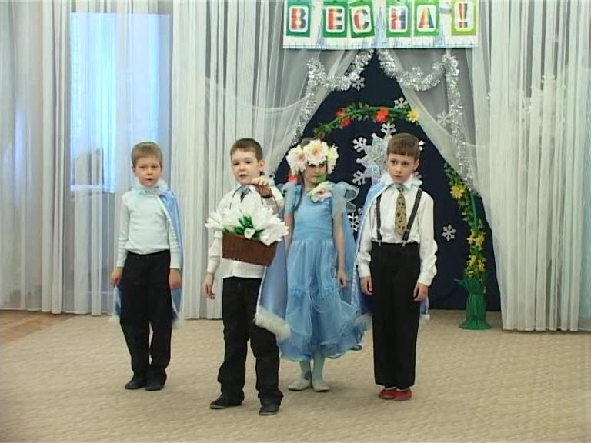
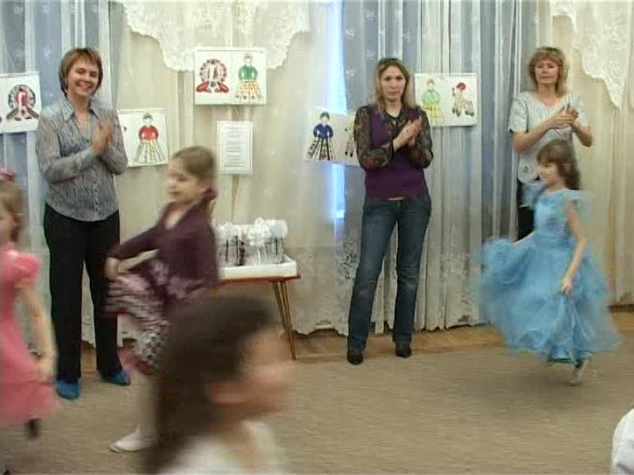
ТУТ ОТ РАДОСТИ, ЧТО ВЕСНУ ВЫРУЧИЛИ, ВСЕ СТАЛИ ХОРОВОД ВОДИТЬ, ПЕТЬ ДА ВЕСЕЛИТЬСЯ!

Slide 6
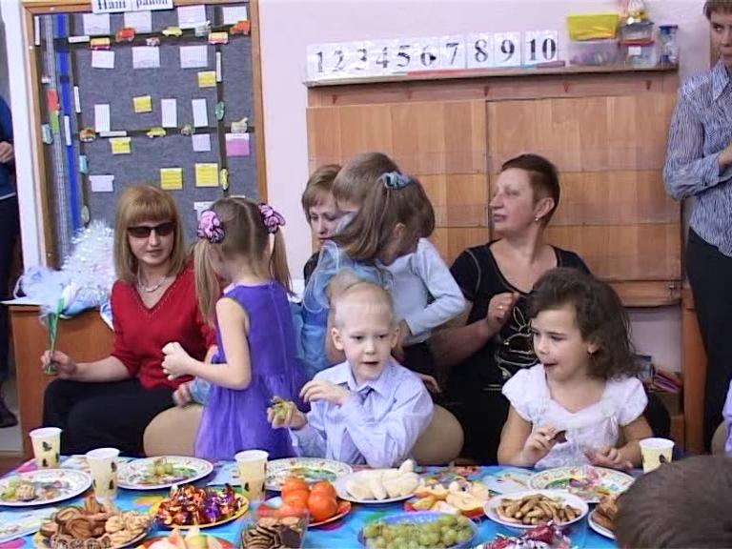
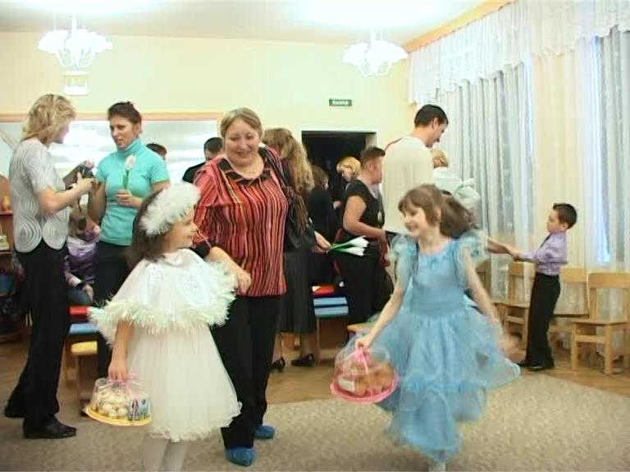
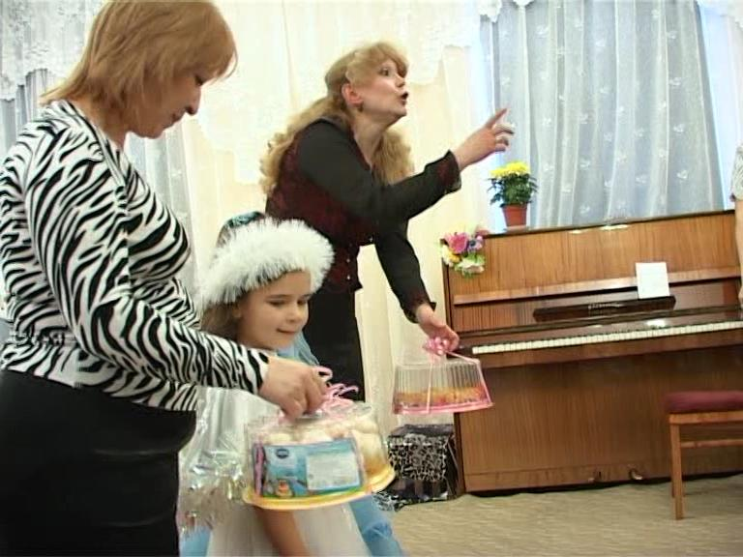
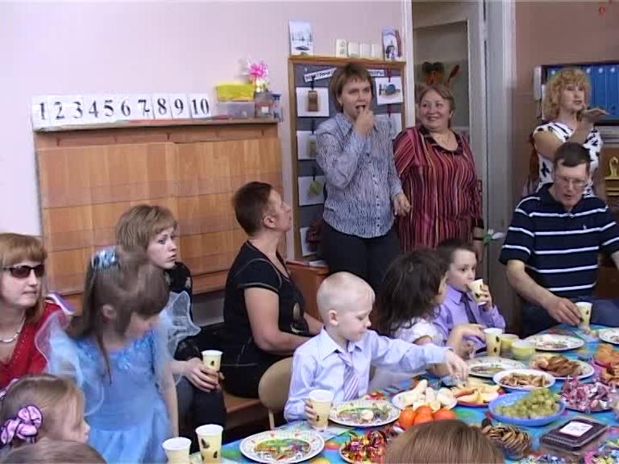
НУ, А КАКОЙ ЖЕ ПРАЗДНИК БЕЗ ПОДАРКОВ ДА УГОЩЕНИЙ? ВОТ И ОТПРАВИЛИСЬ ДЕТИ И РОДИТЕЛИ С ВКУСНЫМИ ПОДАРКАМИ ОТ ЗИМЫ-ЗИМУШКИ ДА ВЕСНЫ-ВЕСНЯНКИ ЧАЙ ПИТЬ И ПЛАНЫ СТРОИТЬ НА БУДУЩИЕ ВСТРЕЧИ.

